Slide 1
МАОУ СОШ № 22
Научно-практический семинар «Школьная оценка качества образования в условиях введения ФГОС»
Мастер-класс
Повышение качества образования путём применения
проблемно-диалогической технологии, ИЛИ
Какой диалог выбрать
Волкова Татьяна Анатольевна
2018

Slide 2
Основы
системно-деятельностного подхода
Непрерывность образования – смена видов деятельности
в течение жизни
Основа деятельности – потребности и мотивы
Ученик – главный «действующий герой» на уроке
Овладеть универсальными учебными действиями
Научить учиться – главный принцип
Перестройка деятельности учителя

Slide 3

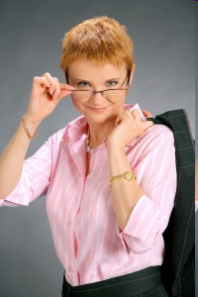
Выбор технологии обучения по-новому – выбор учителя
Проблемно-диалогическое обучение
Как открывать новые знания?
Автор технологии –
Мельникова Елена Леонидовна,
лауреат премии Правительства РФ
в области образования,
кандидат психологических наук

Slide 4
Технология проблемного диалога
Только в диалоге развивается
способность мыслить.
М. М. Бахтин
Творчество -
деятельность для создания материальных и духовных ценностей
Творчество -
двигатель прогресса
Творчество –
основа школьного обучения

Slide 5
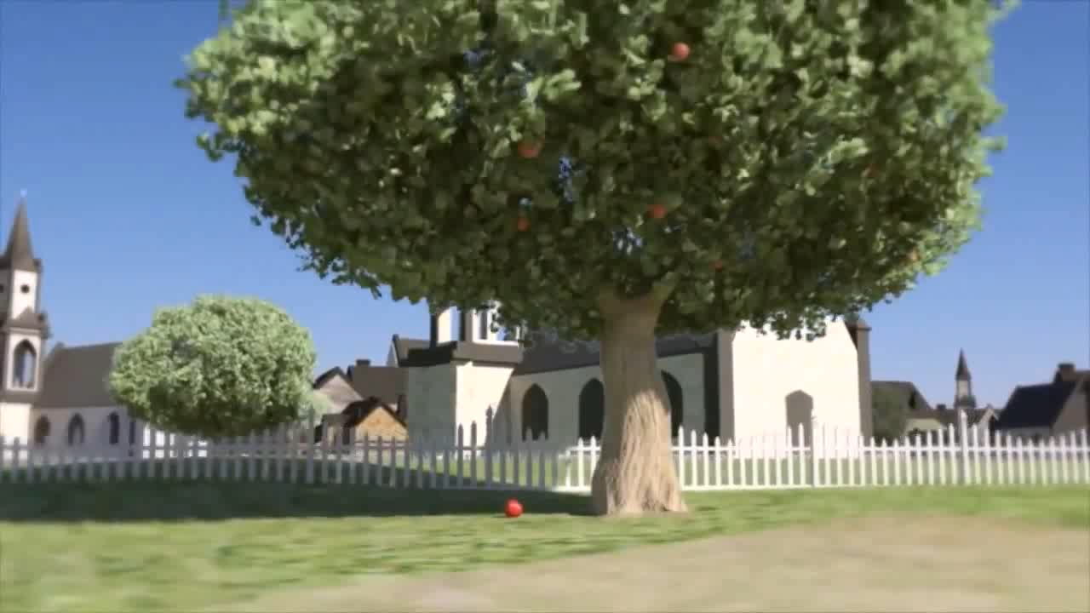
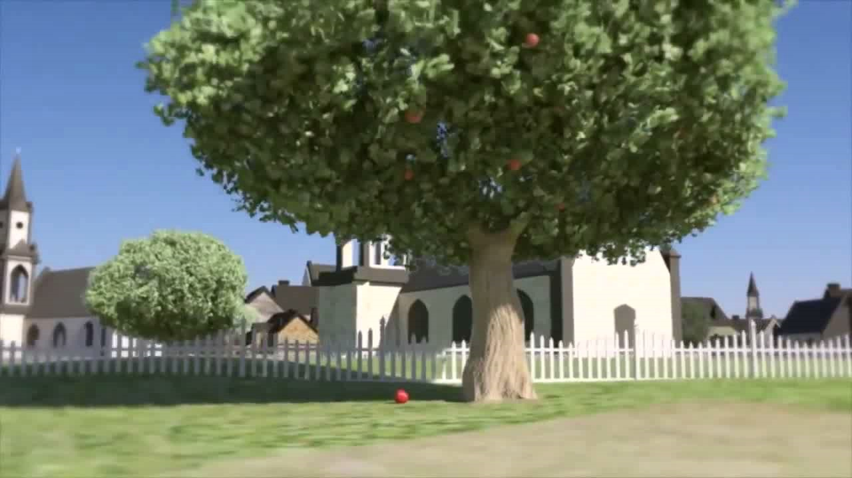
Исторический анекдот

Slide 6




Алгоритм организации научного творчества
Реализация продукта
Выражение решения
Поиск решения
Постановка проблемы

Slide 7

Если мы будем учить сегодня так, как учили вчера – мы украдем у наших детей завтра.
Дж. Дьюи
Традиционный урок
1. Проверка д/з учеников (выучил-пересказал).
2. Объявление темы учителем.
3. Объяснение темы учителем
(сиди и слушай)
4. Закрепление знаний учениками (повтори).
Проблемно-диалогический урок
1. Создание проблемной ситуации учителем и формулирование проблемы учениками.
2. Актуализация учениками своих знаний (вспоминают, что знают).
3. Поиск решения проблемы учениками (в диалоге с учителем)
4. Выражение решения.
5. Применение знаний учениками.

Slide 8
Деятельность учителя и ученика
Методы постановки проблемы
Побуждающий диалог
С удивлением
С затруднением
Подводящий диалог
От проблемы
Сообщение темы с мотивирующим приёмом
Приём «яркое пятно»
Приём «актуальность»
Без проблемы

Slide 9
Эффект
обманутого
ожидания

Slide 10
Грустная радость
Горячий снег
Мужественная женственность
И.С.Тургенев «Живые мощи»
Л.Н.Толстой «Живой труп»
Д.А.Донцова «Ангел на метле»
Оксюморон
(древнегреч. οξύμωρον – острая глупость)

Slide 11
Сейчас будем пить чай… С конфетами! (А.Приставкин)
Иванов всё-таки болеет. За «Спартак!»
(Из газеты)
Парцелляция
с латыни (parcellatio) как «разделение»,
с французского (parcelle) как «частица»

Slide 12
Оксюморон? Парцелляция?
"Преступление и наказание" ( Ф.М.Достоевский).
Но красоты их безобразной
Я скоро таинство постиг. (М.Ю. Лермонтов).
Днём у меня вышло стихотворение.
Вернее – куски. Плохие. (В.Маяковский.)
«Горячая любовь снеговика» (Д. Донцова)
Шаровары шириною с Чёрное море (Н.Гоголь)
Вообразите, сижу, … - и входит кот. Чёрный, здоровый, как бегемот. (М.А.Булгаков)
Смотри, ей весело грустить,
Такой нарядно-обнаженной (А. Ахматова)
Роняет лес багряный свой убор,
Сребрит мороз увянувшее поле... (А.Пушкин)

Slide 13


Антиципация - предугадывание

Slide 14

Чьи это псевдонимы?
Дяденька Захарьева
Юный старец Человек без селезёнки
Дон Антонио Брат моего брата
Гайка №5 Шампанский

Slide 15
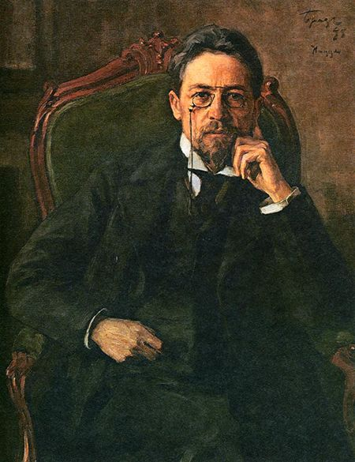
Афоризмы А.П. Чехова
Если хочешь, чтобы у тебя было
времени, ничего не делай.
Тля ест траву, ржа – железо,
а – - душу.
В человеке должно быть всё прекрасно:
и лицо, и одежда, и душа, и .
Краткость - таланта.
мало
ложь
мысли
сестра

Slide 16
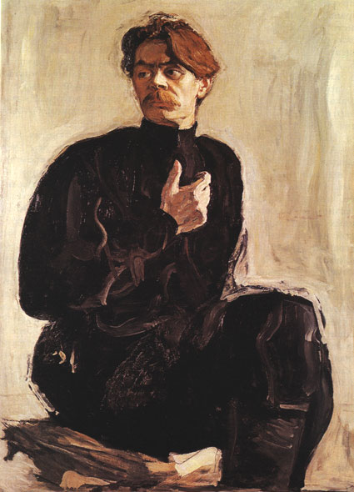
Чехов умеет писать так,
чтобы словам было тесно,
а мыслям просторно.
М. Горький

Slide 17
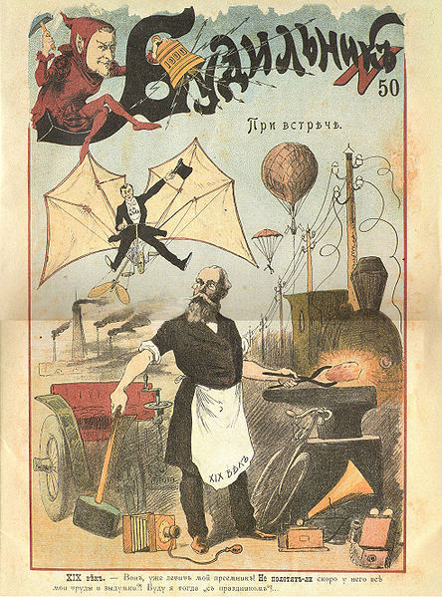
История создания рассказа «Моя «она»
1885-1886 гг. - период расцвета А.П.Чехова как «беллетриста-миниатюриста»
Впервые опубликован
в журнале «Будильник»
(1885 год, №22)
Подпись Брат моего брата

Slide 18
Деятельность учителя и ученика
Методы поиска решения учебной проблемы
Побуждающий к гипотезам диалог
Выдвижение гипотез
Принятие учениками
Побуждение к проверке
Принятие проверок
Подводящий диалог
От проблемы
Подводящий диалог
Без проблемы
Продуктивные задания
Рефлексия

Slide 19
Побуждающий к гипотезам диалог
Приём: одновременное предъявление противоречивых фактов
Учитель | Ученик
Посмотрите внимательно на записанные слова и попробуйте высказать предположения, от чего зависит выбор гласной в суффиксе | Может быть, в одушевлённых пишется – ик (пёсик), а в неодушевлённых – ек (орешек) (ошибочная гипотеза)
Все согласны или есть возражения? | Существительное мячик с суффиксом – ик неодушевлённое
Ещё какие есть гипотезы? | После мягких согласных пишется –ик (пёсик), после твёрдых – ек (овражек)
С этой гипотезой согласны? | Нет. В слове ёжик после твёрдого согласного –ик
Подсказка к решающей гипотезе - Просклоняйте данные существительные. | И.п. пёсик, овражек Р.п. пёсика, овражка
Что вы заметили? Просклоняем другую пару слов и сформулируем правило. Сверим с учебником. | При склонении существительного пёсик суффикс –ик сохраняется, а при склонении слова овражек выпадает гласный е

Slide 20



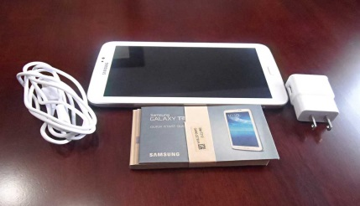
Формы и средства работы
Групповая
Парная
Фронтальная дискуссия
Индивидуальная

Slide 21
Применение технологии
На всех образовательных ступенях
На уроках по разным предметам
Во внеклассной работе
При работе с родителями
Для учителя – ключ к успеху

Slide 22
Результаты применения технологии
Предметные
Метапредметные
Личностные
Качественные знания за счёт использования компонентов технологии
Универсальные учебные действия: познавательные,
Становление характера, мотивов, ценностей. Отношения сотрудничества формируют доброжелательность и уважение к людям
коммуникативные,
регулятивные

Slide 23
Рефлексия
Сегодня мне было …
Я узнал (а) …
Меня заинтересовало …
У меня появились вопросы …

